Slide 1


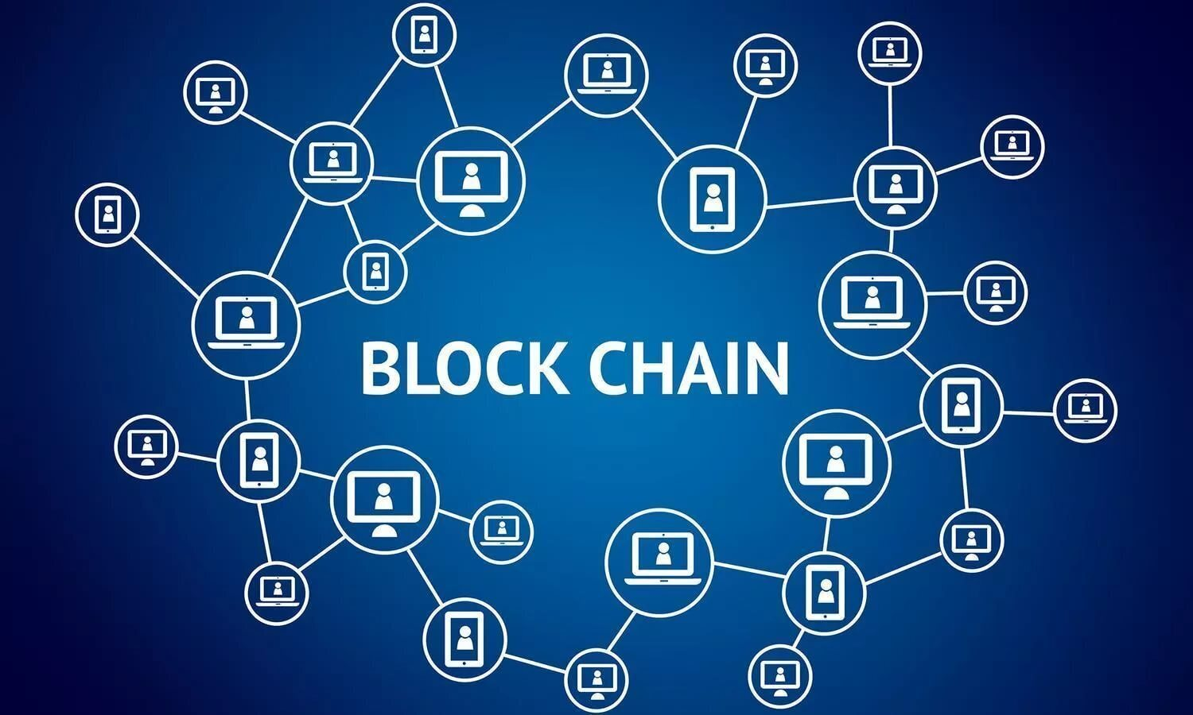
"Блокчейн-технологии: применение в информационных системах."
Доклад
На тему:
КАЗАНСКИЙ ФЕДЕРАЛЬНЫЙ УНИВЕРСИТЕТ
ДЖИЗАКСКИЙ ФИЛИАЛ
Выполнил студент 2-курса
Направления «Программная инжинерия»
Халиляев Ленур
Джизак – 2024 год

Slide 2
Что такое блокчейн:
Блокчейн (от англ. blockchain — «цепочка блоков») — технология шифрования и хранения данных (реестра), которые распределены по множеству компьютеров, объединенных в общую сеть.
Блокчейн — это цифровая база данных информации, которая отражает все совершенные транзакции. Все записи в блокчейне представлены в виде блоков, которые связаны между собой специальными ключами. При этом каждый новый блок содержит данные о предыдущем.
Блокчейн применяется для хранения и передачи цифровых данных. Это могут быть как финансовые, так и нефинансовые активы (например, изображения или объекты индустрии видеоигр). Технология блокчейна позволяет присвоить активу уникальную информацию о его принадлежности конкретному лицу. При этом такую информацию невозможно подделать, удалить или незаметно изменить.

Slide 3
Как и когда появился блокчейн:
Основные принципы блокчейна (распределенность и объединение данных о подлинности документа в блоки) были разработаны еще в начале 1990-х годов на основе еще более ранних математических концепций. В 1991–1992 годах американские ученые Уэйкфилд Скотт Сторнетта, Стюарт Хабер и Дэйв Байер описали технологию последовательного создания блоков данных, в которых с помощью криптографических алгоритмов и дерева хешей фиксируются сертификат подлинности и информация о дате генерации. Но технической возможности для практической реализации данной идеи тогда еще не было. В 2004 году американский программист Гарольд Томас Финни II разработал систему RPoW, которая считается прототипом криптовалюты. В октябре 2008 года Сатоси Накамото (это псевдоним человека или группы людей) в научной статье, посвященной первой криптовалюте, биткоину, предложил использовать технологию блокчейна для создания децентрализованной и независимой платежной системы с ограниченным предложением активов. Разработка биткоина началась в 2007 году и завершилась в 2009 году. Технология блокчейна стала актуальной тогда, когда появилась необходимость быстрой и надежной передачи цифровых данных.

Slide 4
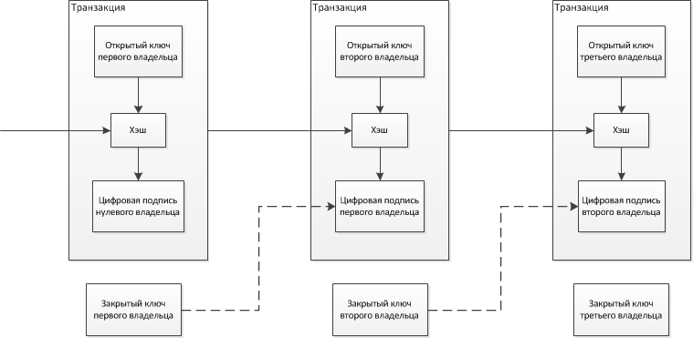
Как работает блокчейн:
Блокчейн позволяет каждому участнику сети иметь доступ к распределенной базе данных. При этом в блокчейне хранятся не сами данные, а записи о событиях (транзакциях) в их хронологической последовательности. Все новые записи проверяются на подлинность — для занесения в блокчейн их должны подтвердить большинство участников сети. Записи группируются в блоки, которые объединяются в цепочки. Данные, попавшие в блокчейн, нельзя изменить или удалить, не нарушив целостность цепи блоков.

Slide 5
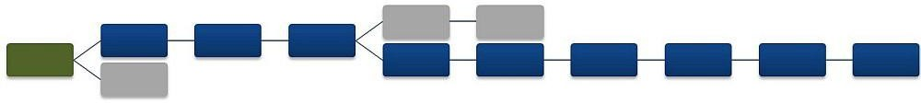
Виды блокчейна:
Блокчейн может работать как в публичной (открытой) сети, к которой имеет доступ любой пользователь, так и в частной (закрытой), например, в корпоративной сети в случае использования конфиденциальных данных. В частных версиях блокчейна могут быть предусмотрены разные уровни доступа для пользователей и разная сложность шифрования информации. Самый известный пример публичного блокчейна — биткоин и другие криптовалюты. Корпорации используют блокчейн не только в финансовой сфере, но и в других секторах, например, в индустрии развлечений (при выпуске билетов) и здравоохранения (для защиты данных пациентов). Бывают также гибридные сети, которые сочетают в себе свойства как открытых, так и закрытых сетей.

Slide 6
Классификация блокчейна по различным признакам:
По объектам транзакций: – информация; – виртуальная ценность (ценность, аналог которой отсутствует в «реальном мире» — например, bitcoin);
По типу доступа к сети: – неограниченный (сети, в которых участникам позволено осуществлять любую деятельность); – ограниченный (сети, которые ограничивают виды деятельности участников);
По требованиям к прохождению идентификации: – анонимная; – псевдоанонимная; – полная идентификация;

Slide 7
Классификация блокчейна по различным признакам:
По применяемому протоколу достижения консенсуса сети:
– PoW (Proof-of-work) — право удостоверения блока дается участнику на основании выполнения им некоторой достаточно сложной работы, которая удовлетворяет заранее определенным критериям. – PoS (Proof-of-stake) — право удостоверения блока дается держателю счета, когда количество его средств и срок владения ими соответствуют заданным критериям. Формулы расчета критериев могут незначительно различаться. – PoS + PoW — гибрид PoW и PoS, когда блоки могут удостоверяться как через вычисляемые критерии PoS, так и PoW-перебором. Цель такого подхода — усложнить пересчет всей цепочки (с самого первого блока), возможный в случае использования PoS в чистом виде. – PBFT (Practical Byzantine Fault Tolerance), Paxos, RAFT — алгоритмы многоэтапного установления консенсуса сети. Алгоритмы данной группы позволяют блокчейну функционировать с небольшими затратами и имеют значительную пропускную способность, но слабоустойчивы к увеличению количества участников. – Non-BFT (Non Byzantine Fault Tolerance) — алгоритмы консенсуса, неустойчивые к поведению, при котором часть участников начинают работать против сети. Такие алгоритмы применимы в закрытых сетях с полной идентификацией.

Slide 8
Где применяется блокчейн:
Блокчейн применяется во всех сферах, где необходима быстрота передачи информации с высокой степенью ее защиты. Технология используется для запуска и работы криптовалют и цифровых валют, при заключении смарт-контрактов на поставку товаров, при генерации невзаимозаменяемых токенов (non-fungible tokens, NFT), в банковской и правовой сферах, при администрировании сетей и в игровой индустрии. Технологии блокчейна находят применение в работе органов государственной власти (например, при проведении и обработке результатов референдумов и голосований), в деятельности публичных и непубличных корпораций, общественных организаций и частных лиц.
Криптовалюта На основе технологии блокчейн функционирует любая криптовалюта. Технология применяется как при эмиссии (выпуске) новых криптовалют и генерации новых токенов (монет), так и при расчетах уже существующими. Сейчас в мире насчитывается более 300 криптовалютных проектов. Самые популярные помимо биткоина — Ethereum, Ripple, Tether, Litecoin и Dogecoin. Расчеты в криптовалютах применяют платежные системы PayPal и Square и один из крупнейших международных банков JP Morgan. Криптовалюты, как правило, имеют высокую волатильность. Для инвестиций в криптовалюты существуют специализированные криптовалютные биржи.

Slide 9
Где применяется блокчейн:
Цифровая валюта Некоторые страны мира запускают пилотные проекты по созданию национальных цифровых валют, работающих на технологии блокчейн. Высоких результатов в этом отношении достиг Китай — цифровой юань стал первой цифровой валютой, принятой в крупной мировой экономике. Цифровые валюты Центрального банка (Central bank digital currency, CBDC) запустили также Центральный банк Багамских Островов (sand dollar), Восточно-Карибский центробанк (DCash) и ЦБ Нигерии (e-naira). О планах по выпуску своих национальных цифровых валют заявляли правительства (или Центробанки) Нидерландов, Японии, России, Казахстана и Эквадора.
Смарт-контракты Технология блокчейна позволяет заключать смарт-контракты. Смарт-контракты — полностью цифровые контакты, информация о которых защищена шифрованием. Их ключевым отличием является автоматический контроль и выполнение пунктов договора. При выполнении условий контракт завершается автоматически, без совершения дополнительных действий и участия юристов. Смарт-контракты позволяют отслеживать всю цепочку поставок, что снижает или полностью исключает возможность подделки продукции или незаконных действий с ней.

Slide 10
Где применяется блокчейн:
NFT NFT — вид токенов, где каждый экземпляр уникален, его нельзя заместить или обменять на другой токен. NFT свидетельствует о праве владения каким-либо активом в блокчейне и позволяет продавать и покупать виртуальные объекты: музыку, фотографии, картины, рисунки. Согласно статистике аналитического портала NFTgo, капитализация NFT-рынка составляет почти $22 млрд. Игровая индустрия Еще одной сферой применения блокчейна является игровая индустрия. На основе криптовалютных технологий реализуются GameFi-проекты (от англ. game — «игра» и finance — «финансы»), сочетающие в себе игровую механику и NFT. Это онлайн-игры, которые записывают все происходящее в игре в транзакции на блокчейн и позволяют зарабатывать игрокам реальные деньги. С помощью блокчейна можно приобретать и продавать виртуальных персонажей и артефакты.
DeFi и другое Технология блокчейна применяется в развивающемся рынке децентрализованных финансов (DeFi). Инвесторы также начинают вкладывать средства в новые виды цифровых активов, такие как аналоги ценных бумаг (security tokens).

Slide 11
Кто такие майнеры:
Блоки в сеть блокчейна, например, при выпуске криптовалют, добавляются с помощью процедуры майнинга (от англ. mining — «добыча полезных ископаемых») — сбора и обработки информации о проводимых транзакциях. В крупных блокчейн-сетях для этого нужны значительные вычислительные мощности, поэтому созданием блоков в них занимаются специальные лица — майнеры.
Что такое блокчейн-кошелёк:
Блокчейн-кошелек — это специальная программа, которая позволяет учитывать, хранить и совершать иные действия с диджитал-активами, в частности, с криптовалютой. При регистрации кошелька человек получает к нему доступ в виде открытого (публичного) и закрытого (приватного) ключа — криптографического кода. В кошельке хранятся записи о состоянии счета его владельца и вся история транзакций. В то же время криптовалюта не хранится непосредственно в кошельке, он содержит лишь информацию о публичных и приватных ключах, а сами монеты хранятся в блокчейне. Чаще всего блокчейн-кошельки анонимны.

Slide 12
Децентрализация и распределённость:
Децентрализация и распределенность являются одновременно преимуществом и недостатком технологии блокчейн. Информация хранится одновременно на всех устройствах сети, единый центр управления данными и их хранения отсутствует. Изменения данных на каждом отдельном устройстве происходят независимо, но фиксируются остальными участниками системы. Все транзакции проходят практически мгновенно, но на их подтверждение может потребоваться определенное время, которое зависит от алгоритма блокчейн-сети. Все сделки с активами конфиденциальны, указывается лишь номер кошелька, а комиссии минимальны, так как вместо централизованных посредников транзакции регистрируют майнеры. Минусы децентрализации — необходимость наличия множества участников сети для поддержания ее целостности и устойчивости, а также затратность с точки зрения вычислительной мощности.

Slide 13
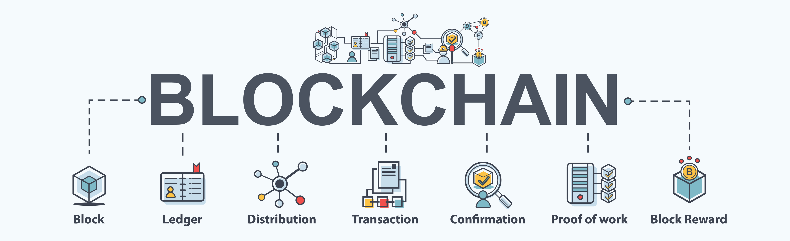
Надёжна ли технология блокчейна:
Технология блокчейна относительно надежна, но не лишена уязвимостей. Несмотря на децентрализацию и распределенность, существует риск хакерских атак. Есть также вероятность сговора пользователей с большими вычислительными мощностями с целью внесения изменений в блокчейн. Кроме того, существует риск утраты активов из-за интернет-мошенничества. А утрата приватного хеш-ключа для доступа к блокчейн-кошельку фактически приводит к утрате активов, то есть прямой потере средств.

Slide 14
Преимущества и недостатки блокчейна:
Основные преимущества блокчейна — обусловленные децентрализацией и распределенностью прозрачность технологии и невозможность изменения или уничтожения информации внутри блоков. К недостаткам блокчейна можно отнести слабо проработанную нормативно-законодательную базу в абсолютном большинстве государств мира. Это приводит к попыткам регуляторов контролировать операции в блокчейне вплоть до запрета оборота криптовалют (так, например, поступили власти Китая). Регуляторы, как правило, объясняют свои действия риском возникновения мошеннических схем при обмене цифровых активов на реальные деньги из-за анонимности сделок. При этом еще одним недостатком блокчейна является необратимость транзакций. Диджитал-активы, особенно криптовалюты, также обладают высокой волатильностью, что может грозить полной потерей средств. Сооснователь Berezka DAO и Weezi Роман Кауфман отмечает, что технология блоков, последовательно соединенных особой меткой (хеш-функцией), подобно ДНК в организме человека, является очень устойчивой конструкцией, которая позволяет исключить изменение кода задним числом. Преимущества современных блокчейнов, по его словам, в их стабильности, а недостатки — в скорости транзакций. Основатель TerraCrypto Никита Вассёв считает недостатком блокчейна необходимость высоких затрат на обеспечение подтверждающих транзакции узлов и записывающих в блокчейн майнеров. По его мнению, это наиболее характерно для сети биткоина, которая сейчас является наиболее устойчивой блокчейн-сетью.

Slide 15
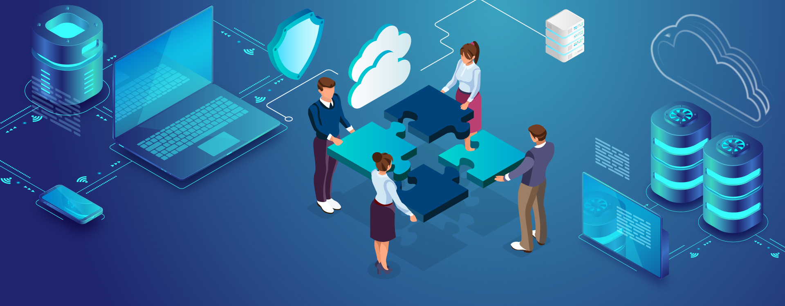
Какие перспективы у технологии:
Вассёв считает, что у технологии блокчейна есть значительные перспективы. По его мнению, блокчейн дает возможность сформировать новые схемы работы во многих сферах. С помощью блокчейна, по его словам, технически возможно также выполнять сделки по переходу права собственности через смарт-контракт. Кауфман добавляет, что перспективы развития технологии блокчейна значительны в России. «В России много талантливых инженеров и программистов, которые выступают основателями крупнейших мировых блокчейнов, тот же Виталик Бутерин (основатель Ethereum), основатели NEAR и другие», — поясняет он. При этом эксперт обращает внимание на то, что это инновационное поле, которое еще требует доработки в сфере регулирования.

Slide 16
Заключение:
Блокчейн — технология шифрования и хранения данных, распределенных по множеству компьютеров, объединенных в общую сеть. Записи в блокчейне представлены в виде блоков, связанных между собой специальными ключами. Технология применяется для хранения и передачи цифровых активов и может работать как в публичной сети, так и в частной. Блокчейн может применяться во многих сферах, где необходима быстрота передачи информации с высокой степенью ее защиты. На основе технологии блокчейна функционирует любая криптовалюта. Блокчейн также позволяет заключать смарт-контракты и выпускать NFT. Блоки в блокчейне, например при выпуске криптовалют, создаются с помощью процедуры майнинга. Созданием блоков в крупных сетях занимаются специальные лица — майнеры. Для учета, хранения и иных действий с цифровыми активами используется блокчейн-кошелек — специальная программа, которая хранит записи о состоянии счета его владельца и всю историю транзакций. Особенностями блокчейна являются децентрализация и распределенность: информация хранится одновременно на всех устройствах сети, единый центр управления данными отсутствует. Но для поддержания целостности и устойчивости сети необходимо наличие множества участников. В целом технология блокчейна не лишена уязвимостей, таких как существует риск утраты доступа к активам из-за мошеннических действий. При инвестициях в цифровые активы также нужно помнить об их высокой волатильности.

Slide 17

Спасибо за внимание!

